Slide 1




11月5日（火）は
緊急地震速報の訓練に
参加しましょう！
緊急地震速報を見聞きしたときに、慌てずに身を守る行動ができるようにしましょう
・令和６年11月５日(火)10時00分頃に、訓練に参加する地方自治体の防災行政無線や、一部商業施設などで緊急地震速報の放送があります。
・普段から、家具の固定など地震への備えをすすめ、津波避難場所なども確認しておきましょう！
※訓練の緊急地震速報は、テレビ・ラジオの放送や、携帯電話・スマートフォンの
緊急速報メール（エリアメール）には流れません。（一部のコミュニティＦＭ等を除く）
国土交通省
気象庁

Slide 2

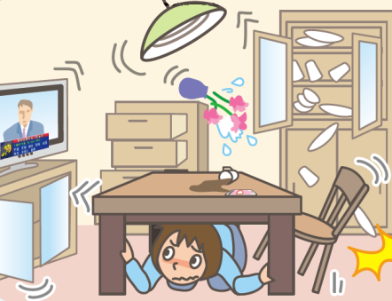
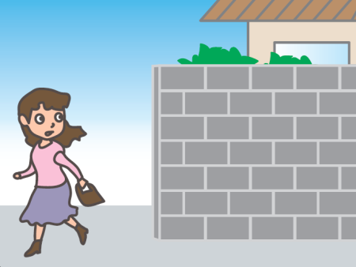
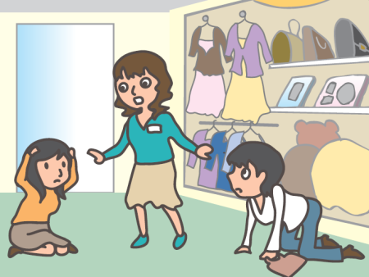




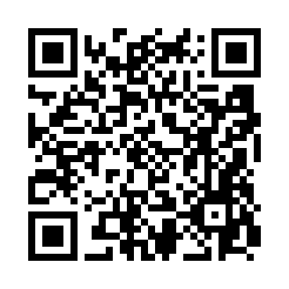
どうやって訓練に参加するの？
お住まいの自治体の防災行政無線や商業施設などで緊急地震速報が放送される場合があります。自治体からのお知らせ、気象庁のホームページ等でご確認ください。
緊急地震速報を受信する端末をお持ちの方
ご契約の事業者から配信される^{１）}訓練用の緊急地震速報や受信端末に備わる訓練機能を利用してみましょう。
受信端末をお持ちでない方
気象庁ホームページで公開している訓練用動画^{２）}を利用したり、スマートフォンの機能等を用いて実施日時に音を鳴らしたりして訓練を実施してみましょう。
緊急地震速報を聞いたら、どうすればいいの？
緊急地震速報を見聞きしたときの行動は、まわりの人に声をかけながら
「周囲の状況に応じて、あわてずに、まず身の安全を確保する」ことが基本です。
頭を守って、安全な場所に避難！
危ない場所から離れて！
お店では、あわてず
係員の指示に従って！
シェイクアウト訓練
シェイクアウト訓練とは、地震の際の安全確保行動１－２－３
「まず低く、頭を守り、動かない」を身につける訓練です。
当日、シェイクアウト訓練が行われる自治体にお住まいの場合は
積極的に参加してみましょう。
気象庁マスコットキャラクター「はれるん」
シェイクアウトキャラクター「シェイククエイク」
１）訓練用の緊急地震速報の配信の有無については、ご契約の事業者等の周知・案内等をご確認ください。
（訓練用の緊急地震速報を配信する予定の事業者名は、気象庁のホームページにも掲載予定です。）
配信される場合は、訓練用の緊急地震速報を受信した時の端末の動作等についてもご確認ください。
２）緊急地震速報訓練用動画や訓練の詳細については、気象庁のホームページをご覧ください。
気象庁の
ホームページも
見てね！
詳しくは「緊急地震速報 訓練」で検索、または二次元バーコードから
緊急地震速報 訓練
〔お問い合わせ先〕
気象庁 地震火山部 地震津波監視課 地震津波防災推進室
〒105-8431 東京都港区虎ノ門3丁目6番9号 電話：（03）6758-3900 （内線5158）

